Slide 1
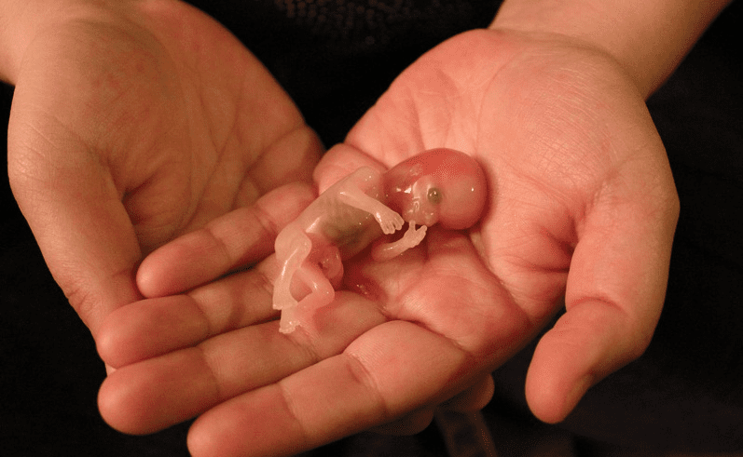
اپیدمیولوژی سقط
هشتمین جلسه از سلسله جلسات سمینار گروه اپیدمیولوژی دانشگاه علوم پزشکی شاهرود
ارائه دهنده: معصومه اعلائی
استاد راهنما: دکتر محمدحسن امامیان
25 مرداد 1404

Slide 2
طرح کلی ارائه
تعاریف و انواع سقط
سقط ناامن و عوارض آن
اپیدمیولوژی سقط در جهان
اپیدمیولوژی سقط ناامن
اپیدمیولوژی سقط در ایران و شاهرود
راهبرد های پیشنهادی
جمع بندی

Slide 3
تعریف سقط
خروج جنین از رحم که قادر نباشد خارج از بدن مادر به زندگی و رشد خود ادامه دهد
وزن کمتر از 500 گرم
WHO : 20(early miscarriage) تا 28 هفته (miscarriage)
ویلیامز : 20 تا 22 هفته
IHME : 20 تا 24 هفته
Miscarriage or Spontaneous abortion
Abortion (or Induced abortion)

Slide 4
انواع سقط
خودبه‌خودی Spontaneous از دست رفتن حاملگی همراه با علائم | تهدید‌شده Threatened خونریزی و انقباض با دهانه رحم بسته؛ بارداری ممکن است ادامه یابد
ناقص Incomplete خروج ناقص بافت بارداری؛ نیازبه مدیریت درمانی | کامل Complete خروج کامل محصولات بارداری از رحم.
اجتناب‌ناپذیر Inevitable باز شدن دهانه رحم و علائم پیشروی به طرف خاتمه حاملگی | عادتی یا مکررHabitual / Recurrent سه یا بیشتر سقط متوالی قبل از هفته ۲۰
عفونی Septic همراه با علائم عفونت درطی یا پس از سقط | زودهنگام Early miscarriage سقط قبل از ۲0 هفته
فراموش شدهMissed جنین بدون علائم زنده‌بودن داخل رحم باقی، بدون دفع طبیعی.
EMRO Dashboards, World Health Organization
/ World Health Organization / . / World Health Organization

Slide 5
سقط ناامن و عوارض آن
خاتمه دادن به بارداری توسط افرادی فاقد اطلاعات یا مهارت‌های لازم یا در محیطی که با حداقل استانداردهای پزشکی مطابقت ندارد، یا هر دو
عوارض :
خونریزی شدید، عفونت شدید (infection/sepsis)
سقط ناقص، سوراخ شدن رحم (ناشی از جسم تیز) و
آسیب به دستگاه تناسلی و اندام‌های داخلی مثل روده در نتیجه وارد کردن اشیاء خطرناک به واژن یا مقعد. آسیب طولانی‌مدت جسمی و روانی
نازایی، مرگ
WHO

Slide 6
پیامدهای سقط ناامن
برآوردهای سال 2012 :در کشورهای در حال توسعه، سالانه 7 میلیون زن به دلیل عوارض سقط جنین ناامن در مراکز بیمارستانی تحت درمان قرار می‌گیرند
برآوردهای سال 2006 : عوارض سقط جنین ناامن، سالانه 553 میلیون دلار برای درمان‌های پس از سقط جنین برای سیستم‌های بهداشتی در کشورهای در حال توسعه هزینه دارد
خانوارها 922 میلیون دلار از درآمد به دلیل ناتوانی طولانی مدت مرتبط با سقط جنین ناامن از دست میدهند.
WHO 2024

Slide 7
مرگ ناشی از سقط ناامن
یک بررسی از سال‌های 2003 تا 2012 نشان داد که 4/7 تا 13 درصد از مرگ مادران با پیامدهای سقط جنین مرتبط بوده است
Miscarriage & maternal abortion در سال۲۰۲۱ مسئول ۱۶۷۰۰ مرگ (۹۵٪ UI ۱۴۰۰۰-۲۰۱۰۰) در میان زنان ۱۰ تا ۵۴ ساله بوده است که کاهشی 35/8% (۲۲/۵-۴۶/۶) از سال ۲۰۱۰ را نشان می‌دهد. (IHME)
وجود انگ اجتماعی مرگ مادر ناشی از سقط جنین، (خصوصا سقط ناامن) باعث طبقه‌بندی اشتباه وکم گزارش دهی می‌شود.
مرگ ناشی از سقط جنین ایمن ناچیز است، کمتر از 1 در 100،000
اما مناطقی که سقط ناامن رایج است، این میزان به بیش از 200 مرگ در 100،000 سقط جنین.

Slide 8
اپیدمیولوژی سقط در جهان
تقریباً ۱۲۱ میلیون بارداری ناخواسته هر ساله بین سال ‌های ۲۰۱۵ تا ۲۰۱۹ رخ داده است.
از این بارداری ‌های ناخواسته، 61% به سقط جنین منجر شده است. یعنی ۷۳ میلیون سقط جنین در سال.
میزان سقط جنین را در زنانی که از بارداری خود مطلع بوده‌اند، 10 تا 15 درصد اعلام کرده است.
(29%) از کل بارداری‌ ها به سقط جنین القایی منجر می‌شوند.
WHO

Slide 9
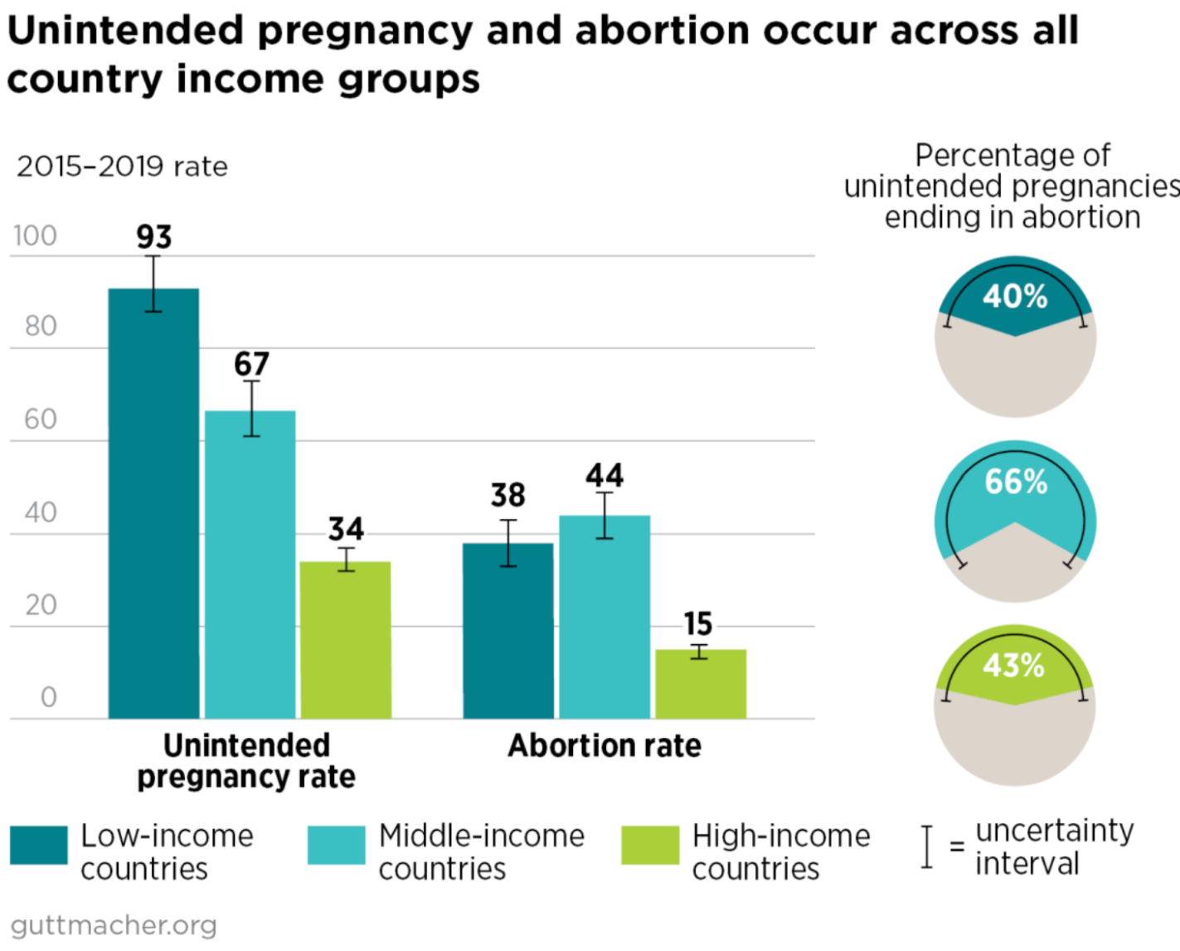

Lancet study

Slide 10
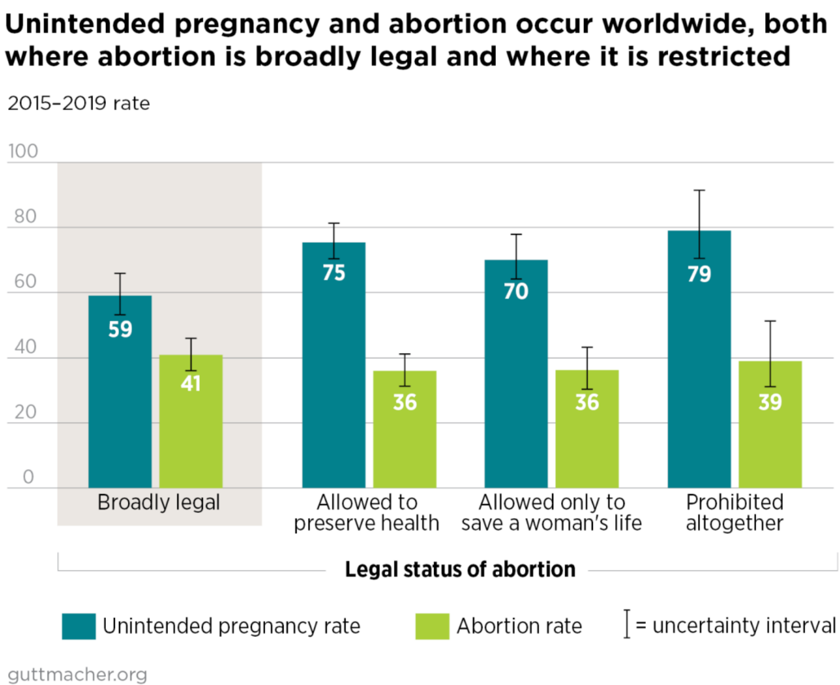
Lancet study

Slide 11
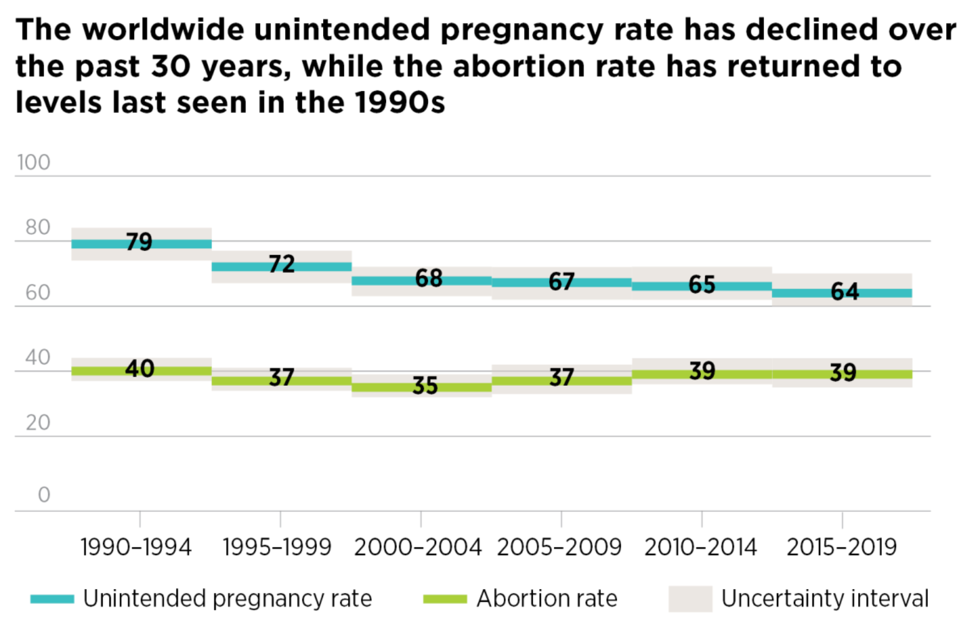
Lancet study

Slide 12
اپیدمیولوژی سقط در جهان
در سال ۲۰۲۲:
۶۱۳۳۸۳ سقط جنین قانونی از ۴۸ منطقه به CDC گزارش شد.
میزان سقط جنین ۱۱/۲ سقط جنین در هر ۱۰۰۰ زن ۱۵ تا ۴۴ ساله
تقریباً تمام سقط جنین‌ها در سال ۲۰۲۲ در اوایل بارداری انجام شد: (نزدیک 93% قبل از 14هفته)
تعداد کمتری از سقط جنین‌ها (6/1%) در هفته ۱۴ تا ۲۰ بارداری
53/3% از کل سقط جنین‌ها، سقط جنین زودهنگام با دارو بودند.
CDC

Slide 13
اپیدمیولوژی سقط ناامن
تقریباً نیمی از کل سقط جنین‌ها ناامن هستند (45%). سقط جنین ‌های ناامن باعث مرگ و عوارض قابل پیشگیری مادران می شود
از کل سقط‌ های ناامن، یک سوم در شرایط بسیار ناامن، (افراد آموزش ندیده، روش‌های خطرناک و تهاجمی).
بیش از نیمی از این سقط ‌های ناامن در آسیا که بیشتر آنها در جنوب و مرکز آسیا.
در آمریکای لاتین و آفریقا، تقریباً 3 از 4 از کل سقط جنین‌ ها ناامن بوده‌اند. در آفریقا، تقریباً نیمی از کل سقط جنین‌ها در شرایط بسیار ناامن رخ داده است (3).

Slide 14
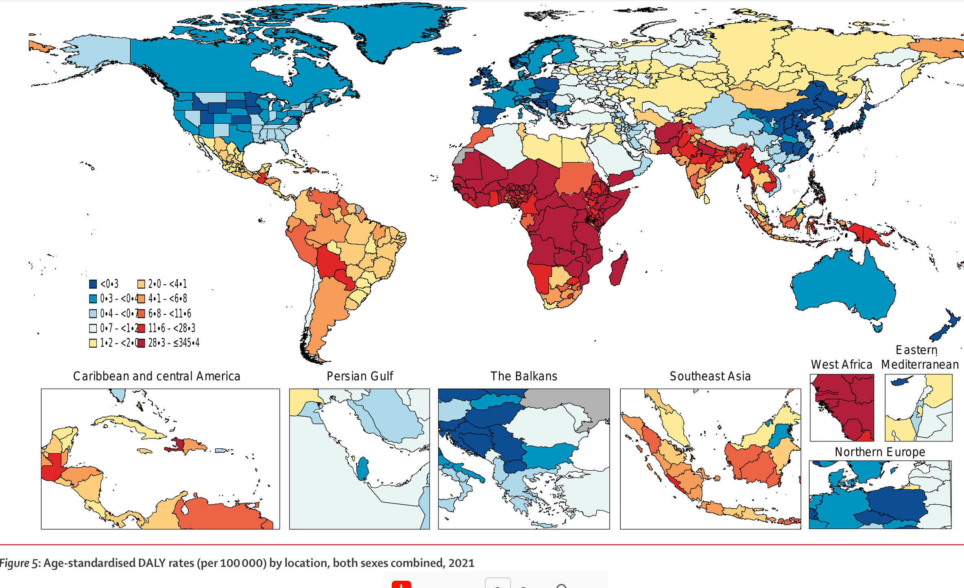
DALY ناشی از سقط در 2021 در جهان
IHME

Slide 15
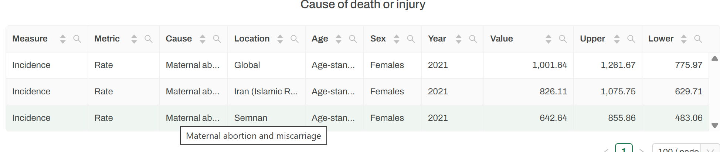
اپیدمیولوژی سقط در ایران

Slide 16
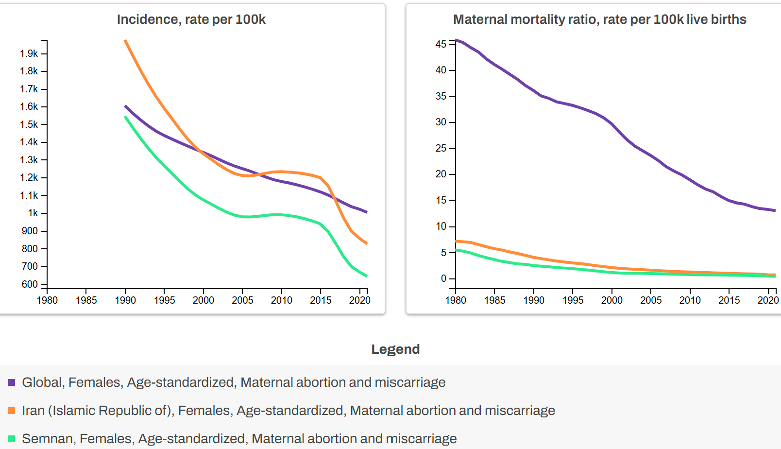

Slide 17
اپیدمیولوژی سقط در ایران
طبق داده‌های موجود – که اغلب ناقص یا غیررسمی هستند – در ایران سالانه بین 300,000 تا 600,000 سقط جنین غیرقانونی را اتفاق می افتد. این رقم بسیار فراتر از برآورد 10,000 تا 12,000 سقط جنین قانونی انجام‌شده در هر سال است.
بیش از 80 درصد سقط‌های جنین غیرقانونی به دلایل اجتماعی و اقتصادی انجام می‌شود. در میان این موارد، تقریباً نیمی شامل عوارض پزشکی مانند اختلالات ژنتیکی یا مشکلات سلامت مادر است. حدود 20 درصد دیگر ناشی از بارداری‌ های ناخواسته‌ای است که زنان تصمیم به پایان آن می‌گیرند.
مقاله مجله پرستاری مامایی 1401

Slide 18
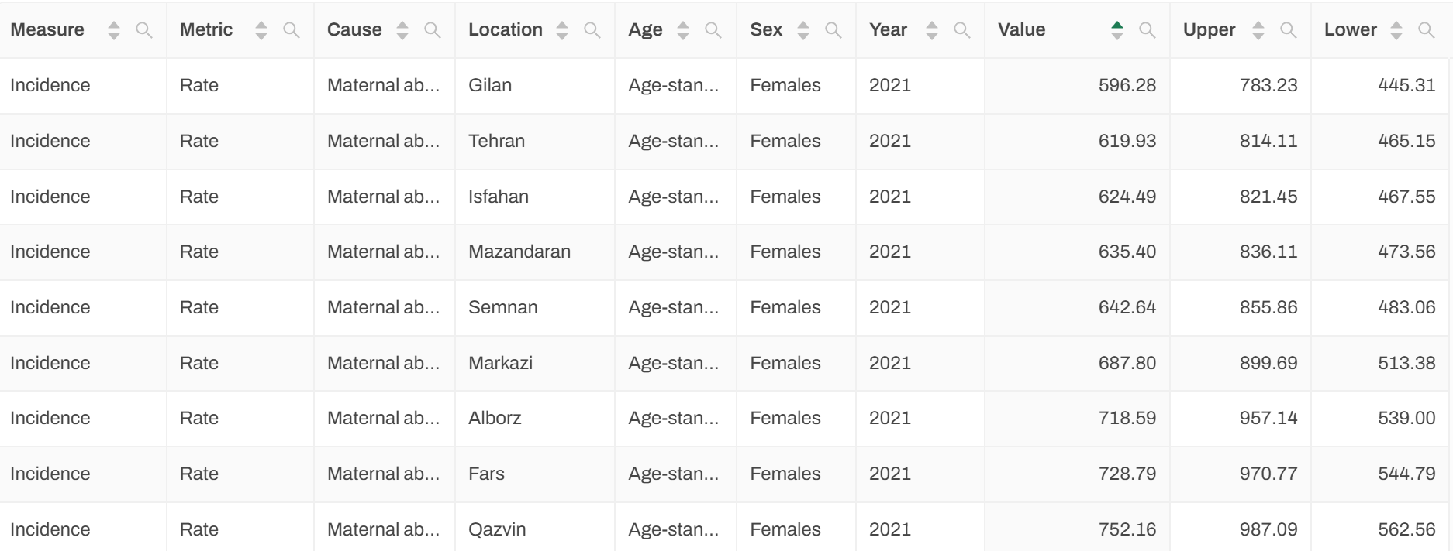
Abortion Incidence rate به تفکیک استان های ایران

Slide 19
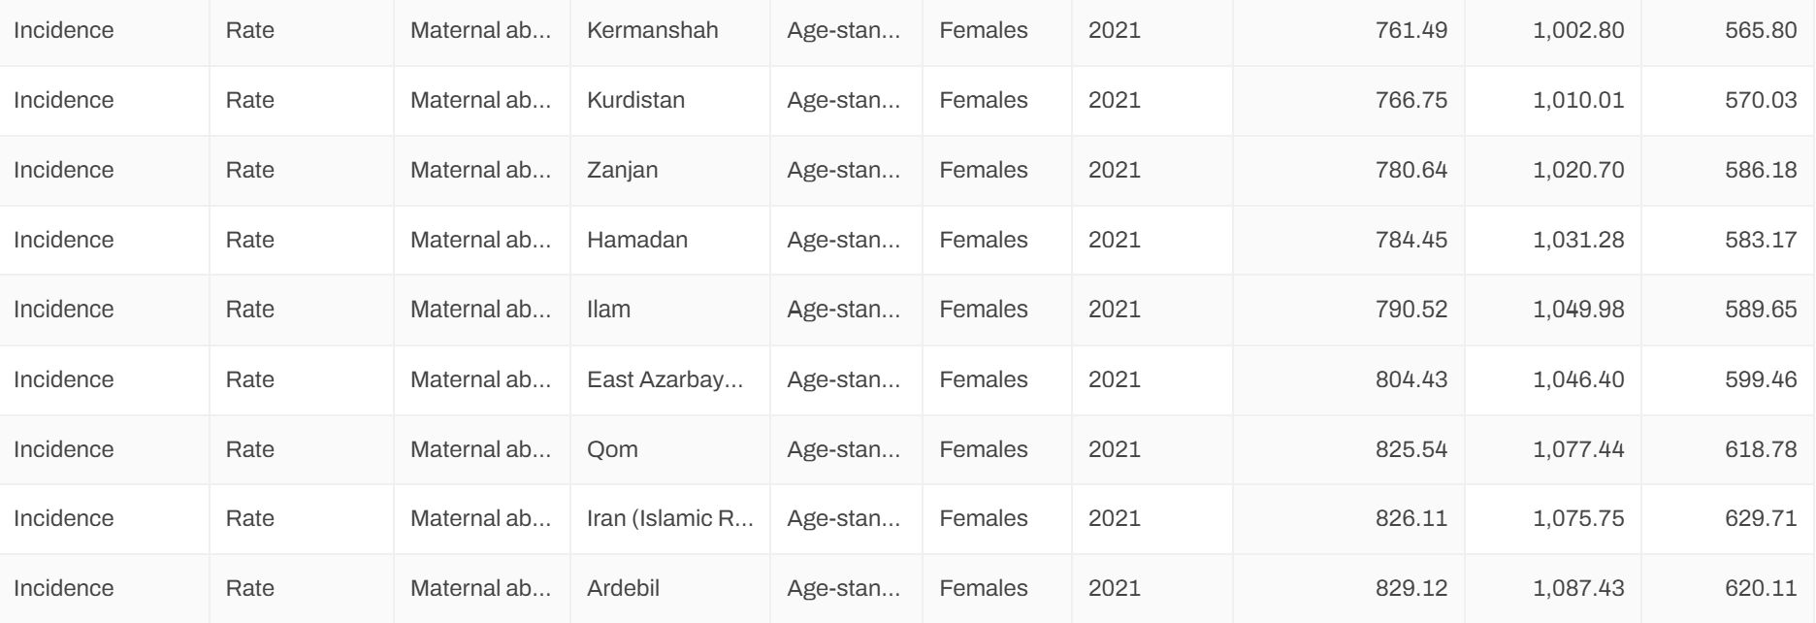

Slide 20
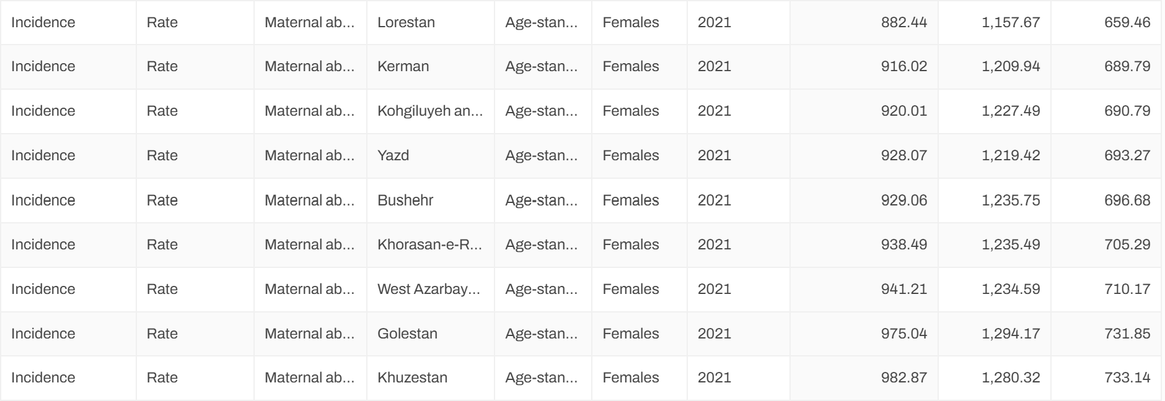
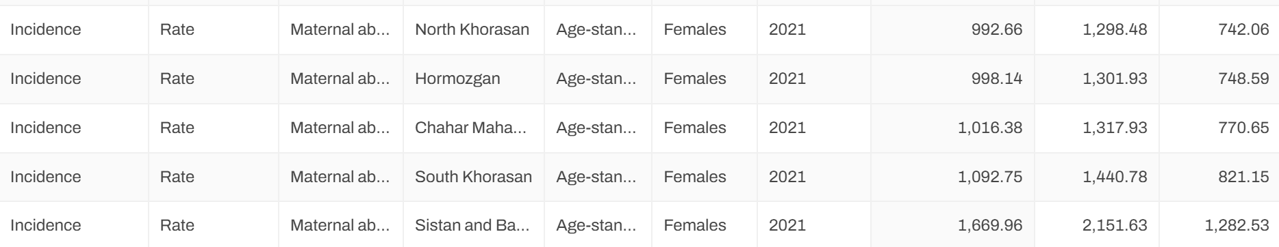

Slide 21
اپیدمیولوژی سقط در تهران
در تهران در سال 1402، با استفاده از روش بسط شبکه‌ای (NSUM)
مشارکت‌کنندگان 2640 نفر از زنان 49-18 سالۀ ساکن در مناطق 22 گانۀ شهر تهران می‌باشند
تعداد سالیانۀ سقط‌جنین‌های عمدی، 13300 سقط برآورد شده است.
میزان سالانۀ سقط‌جنین‌های عمدی در شهر تهران در سال 1402، 5/2 سقط به ازای هر 1000 زن است
نشریه: نامه انجمن جمعیت شناسی ایران

Slide 22
اپیدمیولوژی سقط در شاهرود
سال | مجموع | بیمارستان بهار | بیمارستان خاتم
1400 | 268 | 254 | 14
1401 | 361 | 256 | 5
1402 | 343 | 335 | 8
1403 | 430
1404 | 125 در 4 ماه اول سال

Slide 23
بروز بحران و افزایش بارداری‌ های ناخواسته
بیش از 20 درصد از زنان و دختران پناهنده با خشونت جنسی روبرو خواهند شد
مطالعات نشان می‌دهد که بارداری‌های مرتبط با تجاوز جنسی به همان اندازه یا بیشتر از بارداری‌های ناشی از رابطه جنسی توافقی رخ می‌دهند
تخمین زده می‌شود که تا سال ۲۰۲۵، ۴/۸ میلیون بارداری ناخواسته در افغانستان به دلیل اختلالات سیستم بهداشتی و نابرابری جنسیتی رخ دهد.
در ۱۲ ماه اول همه‌گیری کووید-۱۹، اختلال تخمینی در منابع و خدمات پیشگیری از بارداری به طور متوسط ۳/۶ ماه طول کشید و منجر به ۱/۴ میلیون بارداری ناخواسته شد.
March 2022, UNFPA
UNFPAدر سالهای اخیر توانسته از ۱۸ میلیون بارداری ناخواسته و «۷/۵ میلیون سقط ناامن» را جلوگیری کند
Annual Report 2024

Slide 24
راهکار های پیشنهادی جهت کاهش میزان سقط جنین در ایران
1. آموزش و مشاوره جامع جنسی درکنار تشویق به فرزندآوری: ادغام آموزش جنسی متناسب با سن در برنامه درسی مدارس و ارائه مشاوره به زنان در معرض بارداری ناخواسته، به‌ویژه در زمینه‌های اقتصادی و اجتماعی آسیب‌پذیر.
۲. گسترش دسترسی به مراقبت‌های بهداشتی: خصوصا در بحران ها، به‌کارگیری کلینیک‌های سیار و برنامه‌های پزشکی از راه دور در مناطق روستایی و کم‌برخوردار برای افزایش دسترسی به خدمات مرتبط و مراقبت‌های پیش از تولد.
۳. برنامه‌های حمایت مالی و اجتماعی: ارائه یارانه‌های مراقبت از کودک، مرخصی زایمان با حقوق و طرح‌های توانمندسازی اقتصادی برای کاهش فشار بر زنان
۴. حمایت روانی و اجتماعی: ارائه مشاوره قبل و بعد از بارداری برای کاهش استرس مرتبط با سقط جنین

Slide 25
جمع بندی
سالانه ۱۲۱ میلیون بارداری ناخواسته (۲۰۱۵–۲۰۱۹)، 61% منجر به سقط (۷۳ میلیون مورد)
حدود ۴۵٪ سقط‌ها ناامن؛ یک‌سوم در شرایط «بسیار ناامن»
۴/۷–۱۳٪ مرگ مادری مرتبط با سقط ۲۰۰۳–۲۰۱۲
.مرگ ناشی از سقط ایمن: <۱/۱۰۰٬۰۰۰؛ سقط ناامن: >۲۰۰/۱۰۰٬۰۰۰
IHME ۲۰۲۱: ۱۶٬۷۰۰ مرگ (زنان ۱۰–۵۴ ساله)، کاهش %۳۵/۸ نسبت به ۲۰۱۰
ایران: سالانه ۳۰۰–۶۰۰ هزار سقط غیرقانونی (بیشتر به دلایل اجتماعی–اقتصادی).
سقط قانونی: ۱۰–۱۲ هزار مورد/سال.
بحران‌ها باعث افزایش بارداری های ناخواسته و درنتیجه افزایش سقط میشوند.

Slide 26

از توجه شما سپاسگزارم

